Slide 1



FUNDAMENTOS DE LA INGENIERIA DE SOFTWARE ING. JENNY RUIZ G8

Slide 2
OBJETIVO GENERAL
Desarrollar un sistema de pedidos básico, utilizando la metodología de trabajo Scrum, con un enfoque en el marco de trabajo 5W+2H para facilitar al cliente la gestión de su negocio.

Slide 3

Objetivos Específicos
Realizar casos de pruebas y reportes de errores
Identificar los requerimientos funcionales y no funcionales
Crear un sistema de pedidos, permitiendo una vista clara y ordenada de los datos.

Slide 4

Alcance
Análisis del problema:
Investigar la causa raíz del problema del cliente.
Identificar las áreas específicas que requieren atención.
Recompilar datos relevantes sobre el proceso de pedidos actual.
Propuesta de solución:
Diseñar una solución viable y eficiente para el problema de facturación.
Considerar alternativas de software o herramientas que podrían mejorar el proceso.
Proponer un plan de implementación de la solución.
EXCLUIDO DEL ALCANCE
Implementación de sistemas de contabilidad o ERP (planificación de recursos empresariales).
Consultoría financiera o legal relacionada con la facturación.
CONSIDERACIONES
El proyecto se enfocará en la solución del problema actual del cliente.

Slide 5
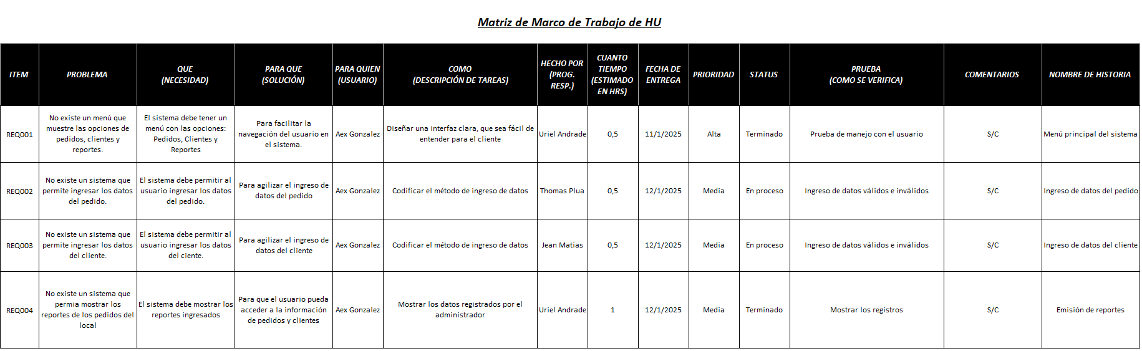
Matriz de Marco de Trabajo de HU

Slide 6
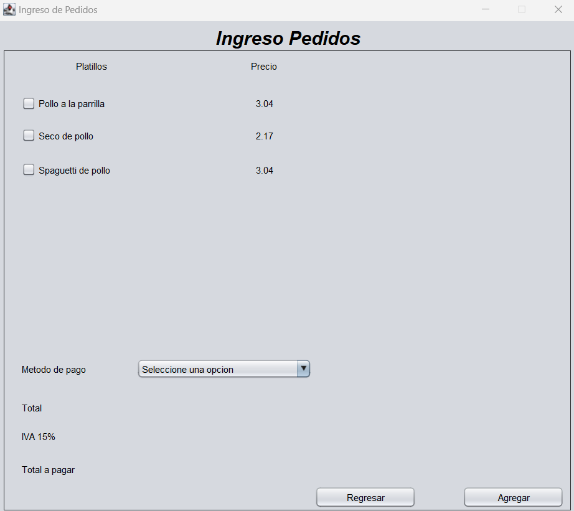
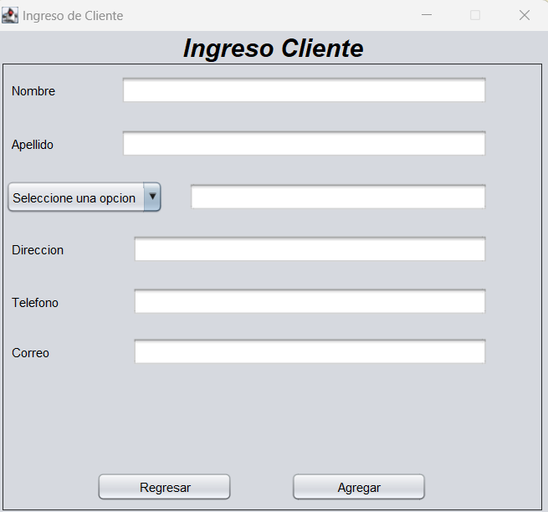
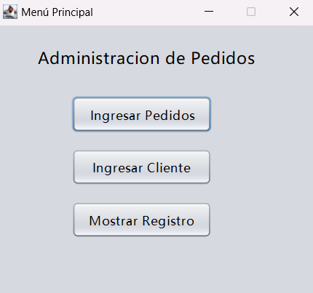
Caja blanca REQ01
Ingresar Pedidos
Ingresar Clientes

Slide 7
Caja negra REQ01
Ingresar Pedidos
Ingresar Clientes

Slide 8
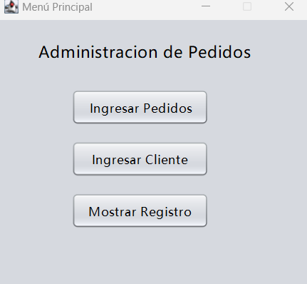
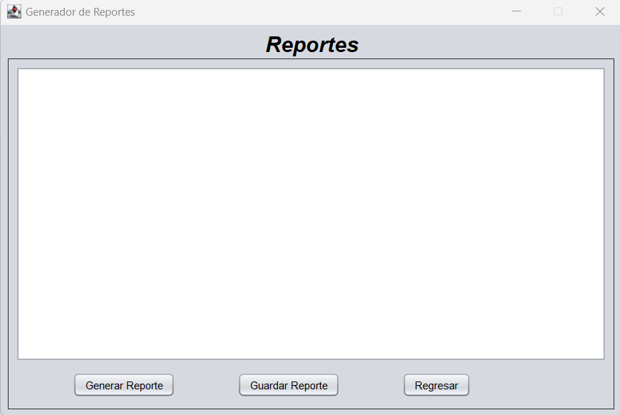
Mostrar Registro

Slide 9
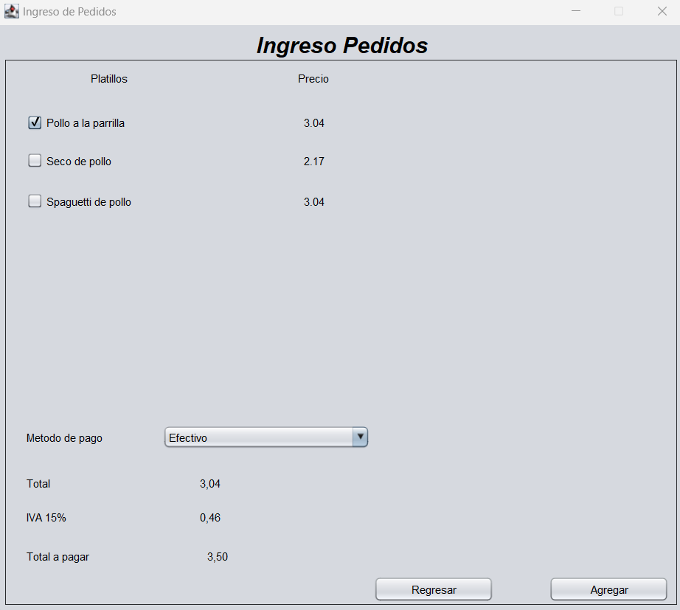
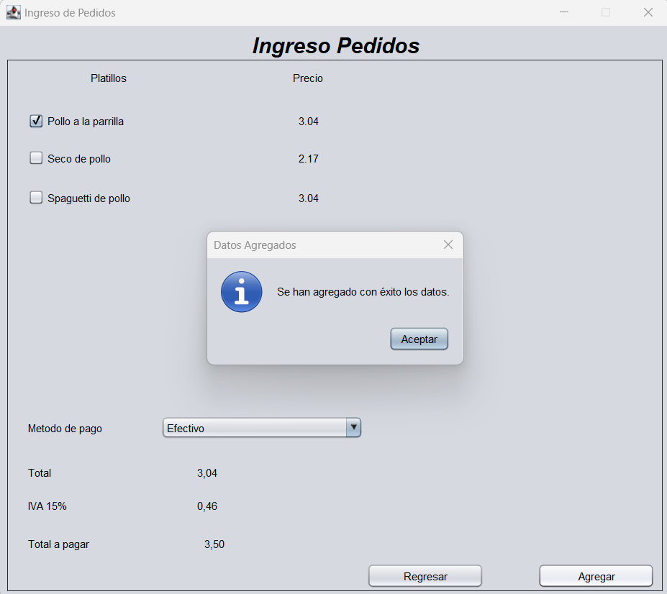
Caja negra REQ02
Ingresar Pedidos 1

Slide 10
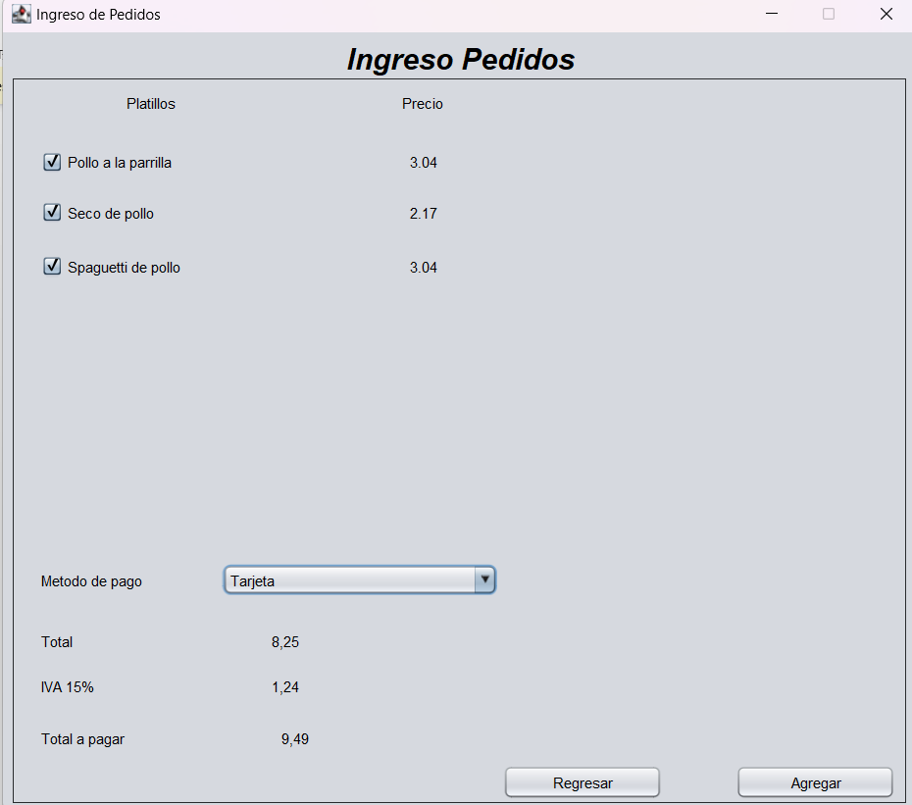
Ingresar Pedidos 2

Slide 11
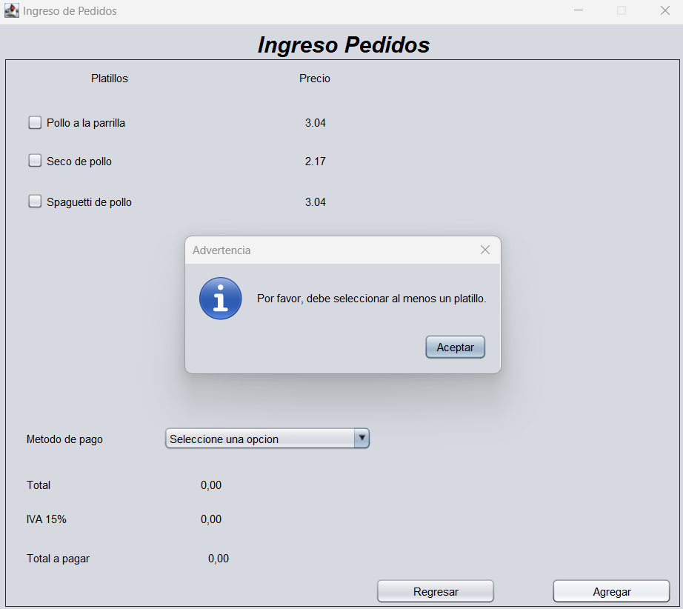
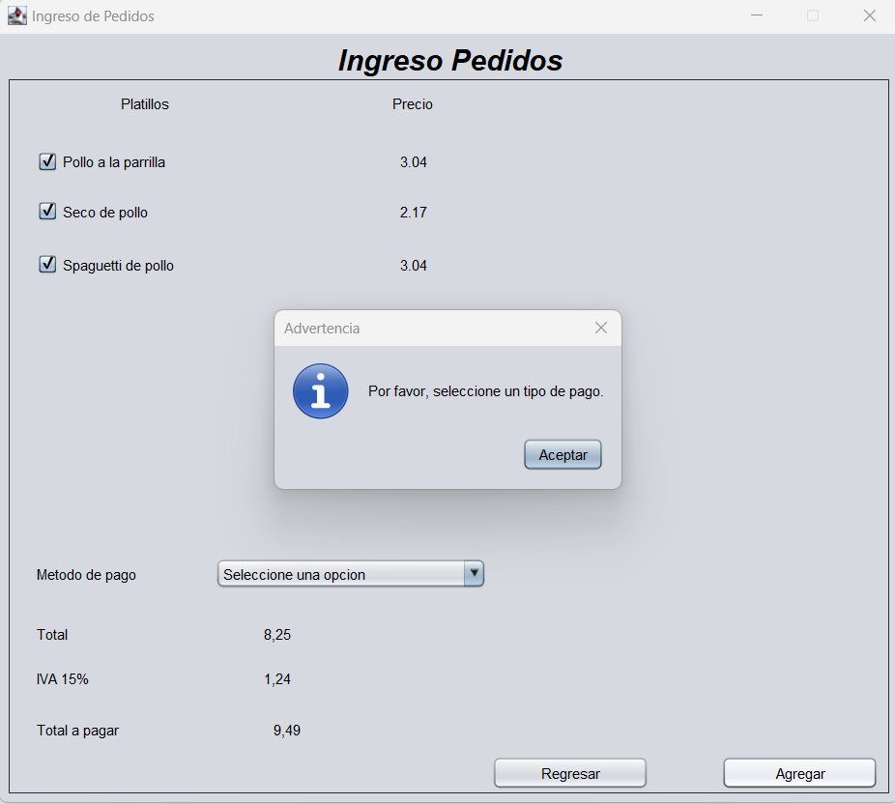
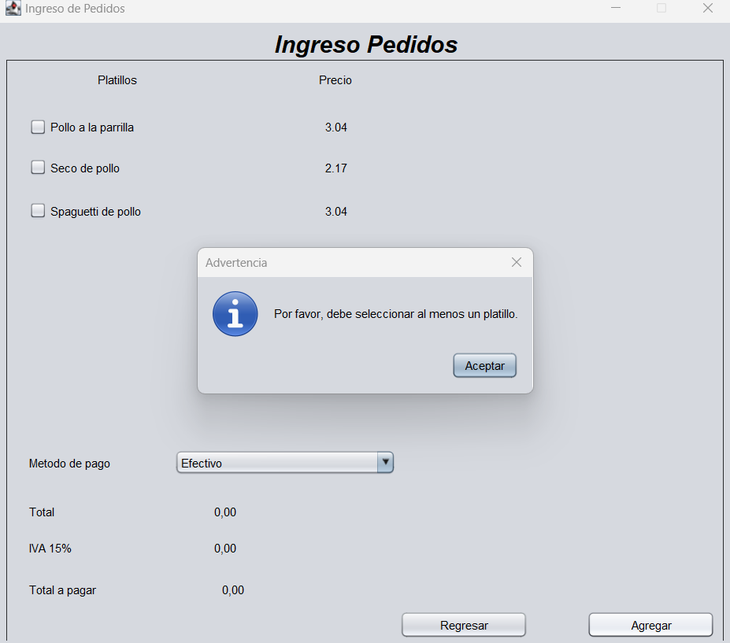
Opciones Invalidas

Slide 12
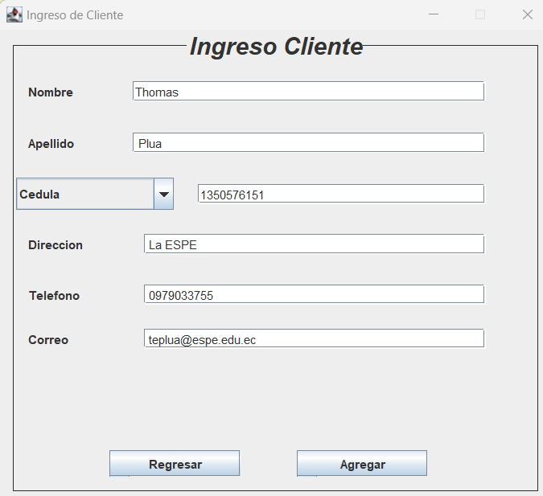
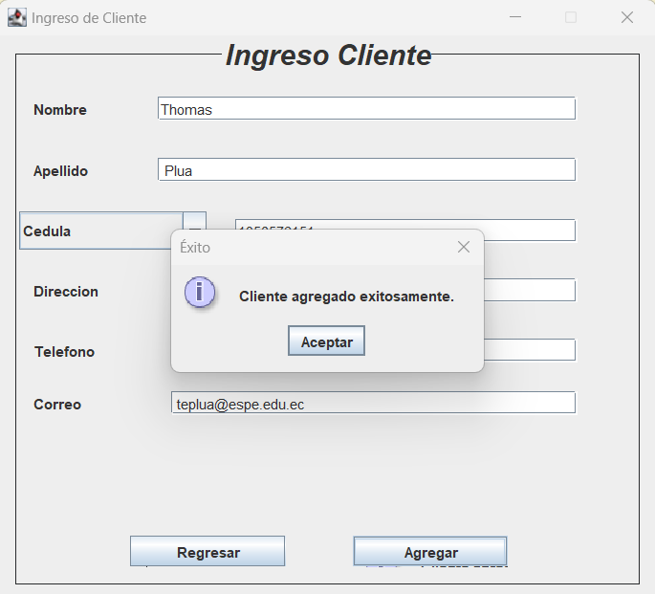
Caja negra REQ03
Ingresar Clientes

Slide 13
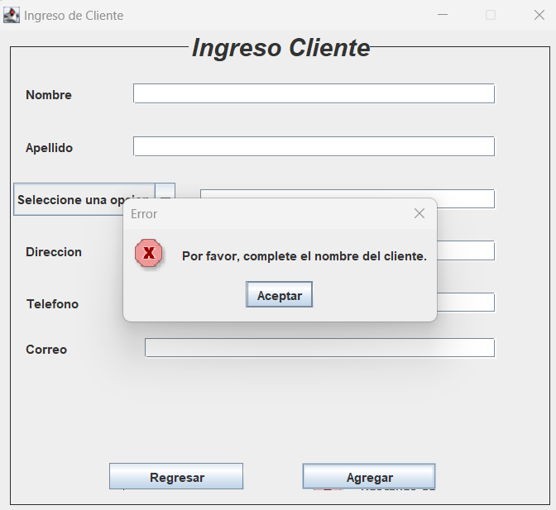
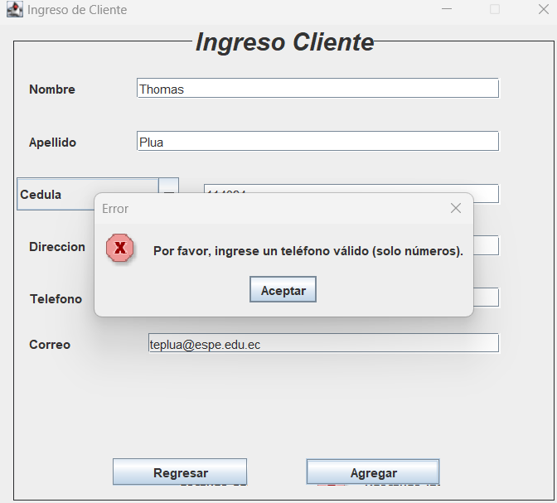
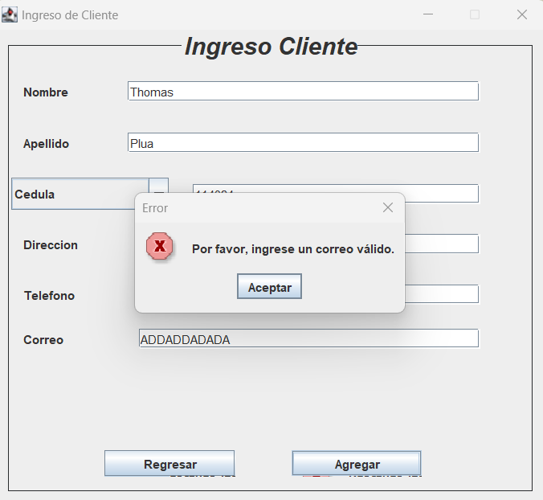
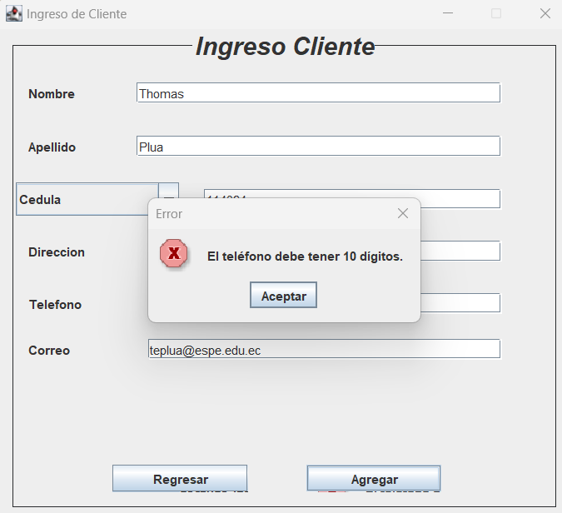
Opciones Invalidas

Slide 14


